Slide 1
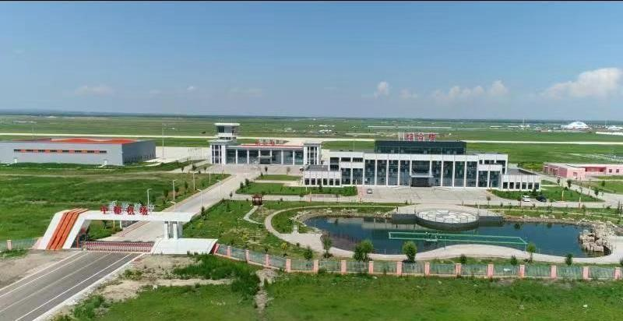
张家口中都机场 试驾场地
张家口中都机场试驾场地位于张家口市张北县中都原始草原景区附近，机场条件优越，拥有18000平停机坪和1.3公里的飞机跑道，适合举办各类试乘试驾，安驾培训，车辆性能测试，新车发布会等大型活动。

Slide 2
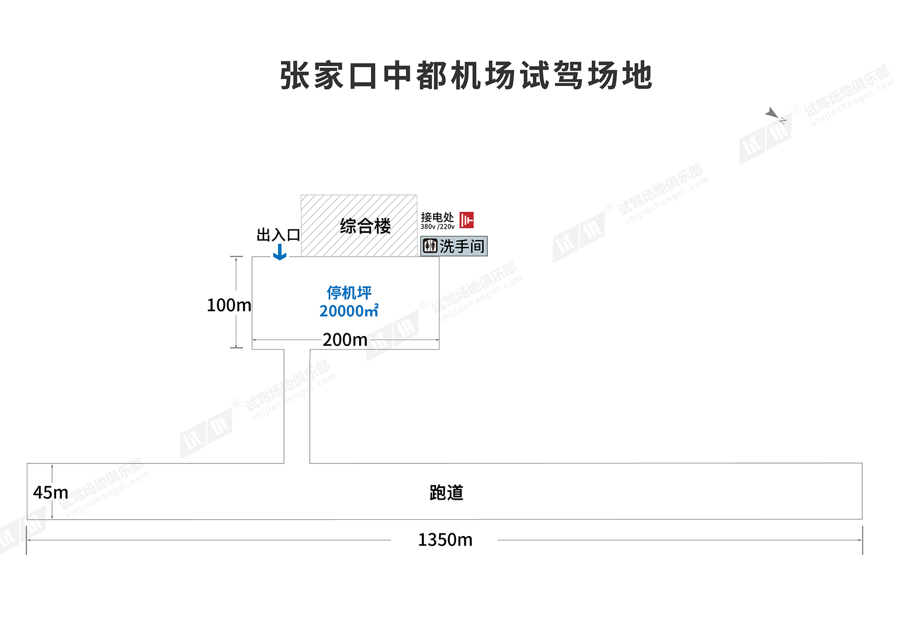
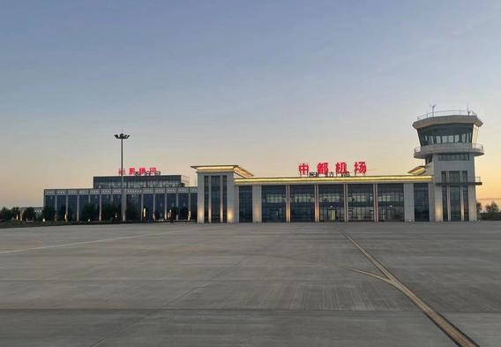
场地费用：4万/天
场地面积：停机坪长：200 宽100m 总面积20000㎡ 柏油路 跑道：长1350m 宽45m 全封闭
供电供水：380v/150kw 方便接水
配套设施：停车位

Slide 3
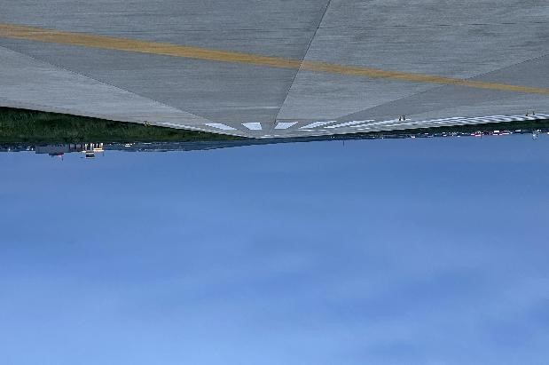
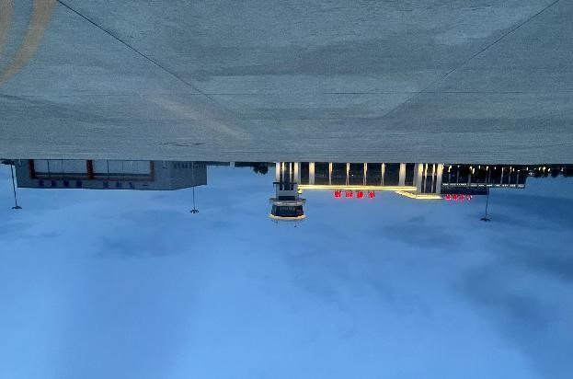
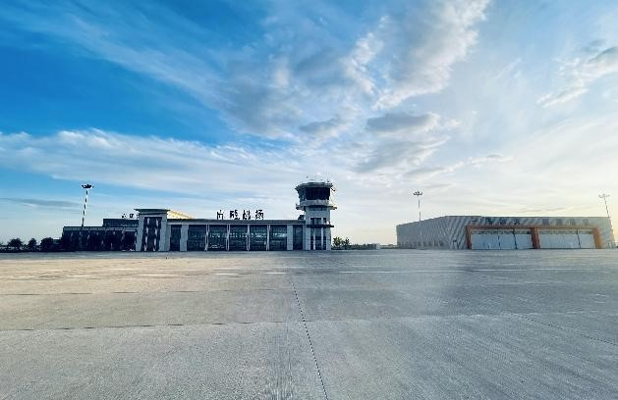
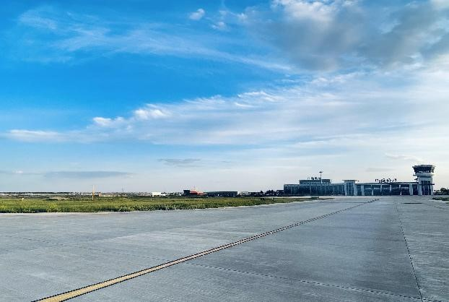
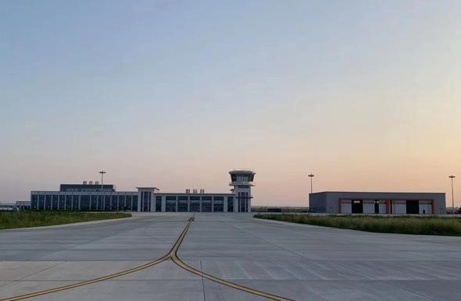
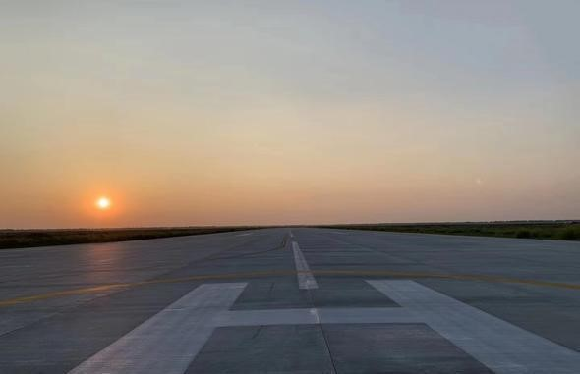
场地实景图
场地实景图
场地实景图
场地实景图
场地实景图
场地实景图

